Slide 1
CHAPTER 11
打造你的
循環神經網路
11-1 / 認識IMDb網路電影資料集
11-2 / 資料預處理與Embedding層
11-3 / 使用MLP和CNN打造IMDb情緒分析
11-4 / 如何使用keras打造循環神經網路
11-5 / 使用RNN、LSTM和GRU打造IMDb情緒分析
11-6 / 堆疊CNN和LSTM打造IMDb情緒分析
報告人：林桂如
報告日期：2月7日

Slide 2
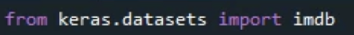
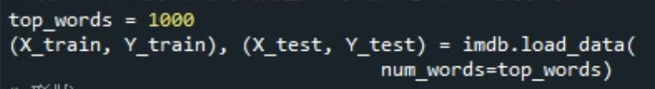

11-1 / 認識IMDb網路電影資料集
IMDb網路電影資料集（Internet Movie Database）是一個線上的電影、電視節目、家庭影片、
網路串流和遊戲資料庫網站，包含詳細影音資料說明、介紹和評論，目前屬於亞馬遜旗下網站。
IMDb網路電影資料集從IMDb網站收集的電影評論，擁有50000筆影評資料，分成訓練與測試資料集，各有25000筆，其中每一筆影評文字內容都已經標記成正面或負面評價。
載入和探索IMDb網路電影資料集（CH11_1.py）
# Keras內建IMDb網路電影資料集，匯入imdb
# load_data() 參數num_words是指定取出資料集中前多少個最常出現的單字，不常見單字會捨棄
（詞頻越高的單詞，其在單詞表中的位置越靠前，也就是索引越小）
１
2

Slide 3
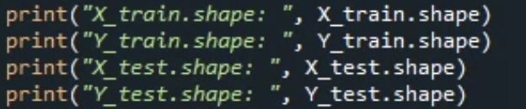
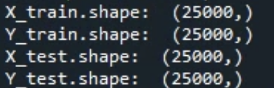
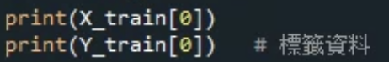
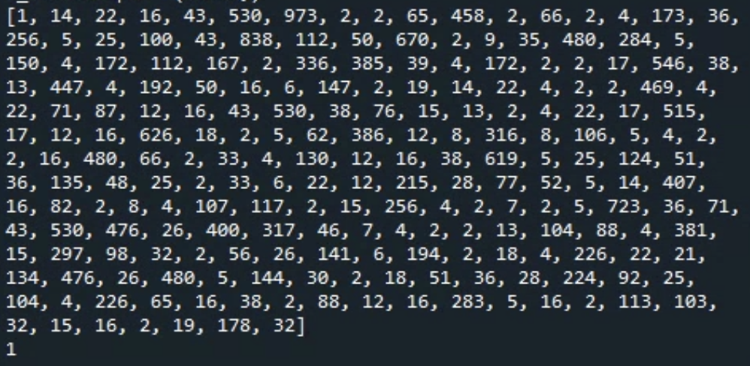
執行後
# 顯示訓練和測試資料集的形狀
#顯示訓練和資料集形狀，都是25000筆
執行後
# 顯示訓練資料集中的第一筆評論內容和標籤
# 顯示第一筆評論內容和整數值清單，因為單字已經換成單位索引，對應詞庫字典中各單字索引值
# 顯示對應標籤資料，標籤值為1是正面評價，0是反面評價
11-1 / 認識IMDb網路電影資料集

Slide 4
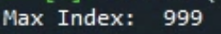
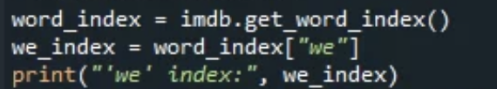
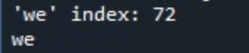
解碼顯示IMDb資料集的評論內容（CH11_1a.py）
因為IMDb資料集評論內容已經轉換成單字索引，我們需要使用詞庫字典來解碼還原成英文單字。
執行後
#找出每一筆評論內容最大索引值清單，從清單中找出最大值
# 顯示出來最大值為999（因為載入指定不超過1000， num_words=1000
key
執行後
#顯示出索引值為72
#解碼評論區內容需要先建立評論內容的解碼字典，先取得單字索引清單
#get_word_index()函式 取得單字索引字典，字典的單字是鍵，對應是索引值
11-1 / 認識IMDb網路電影資料集

Slide 5
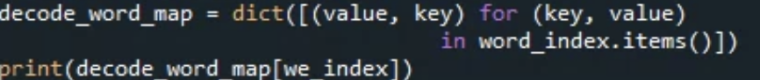
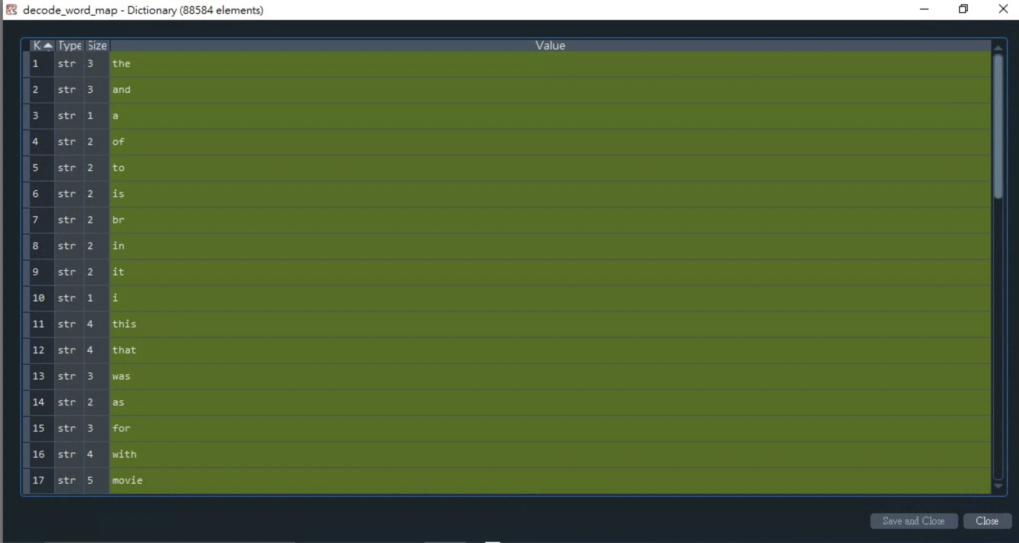
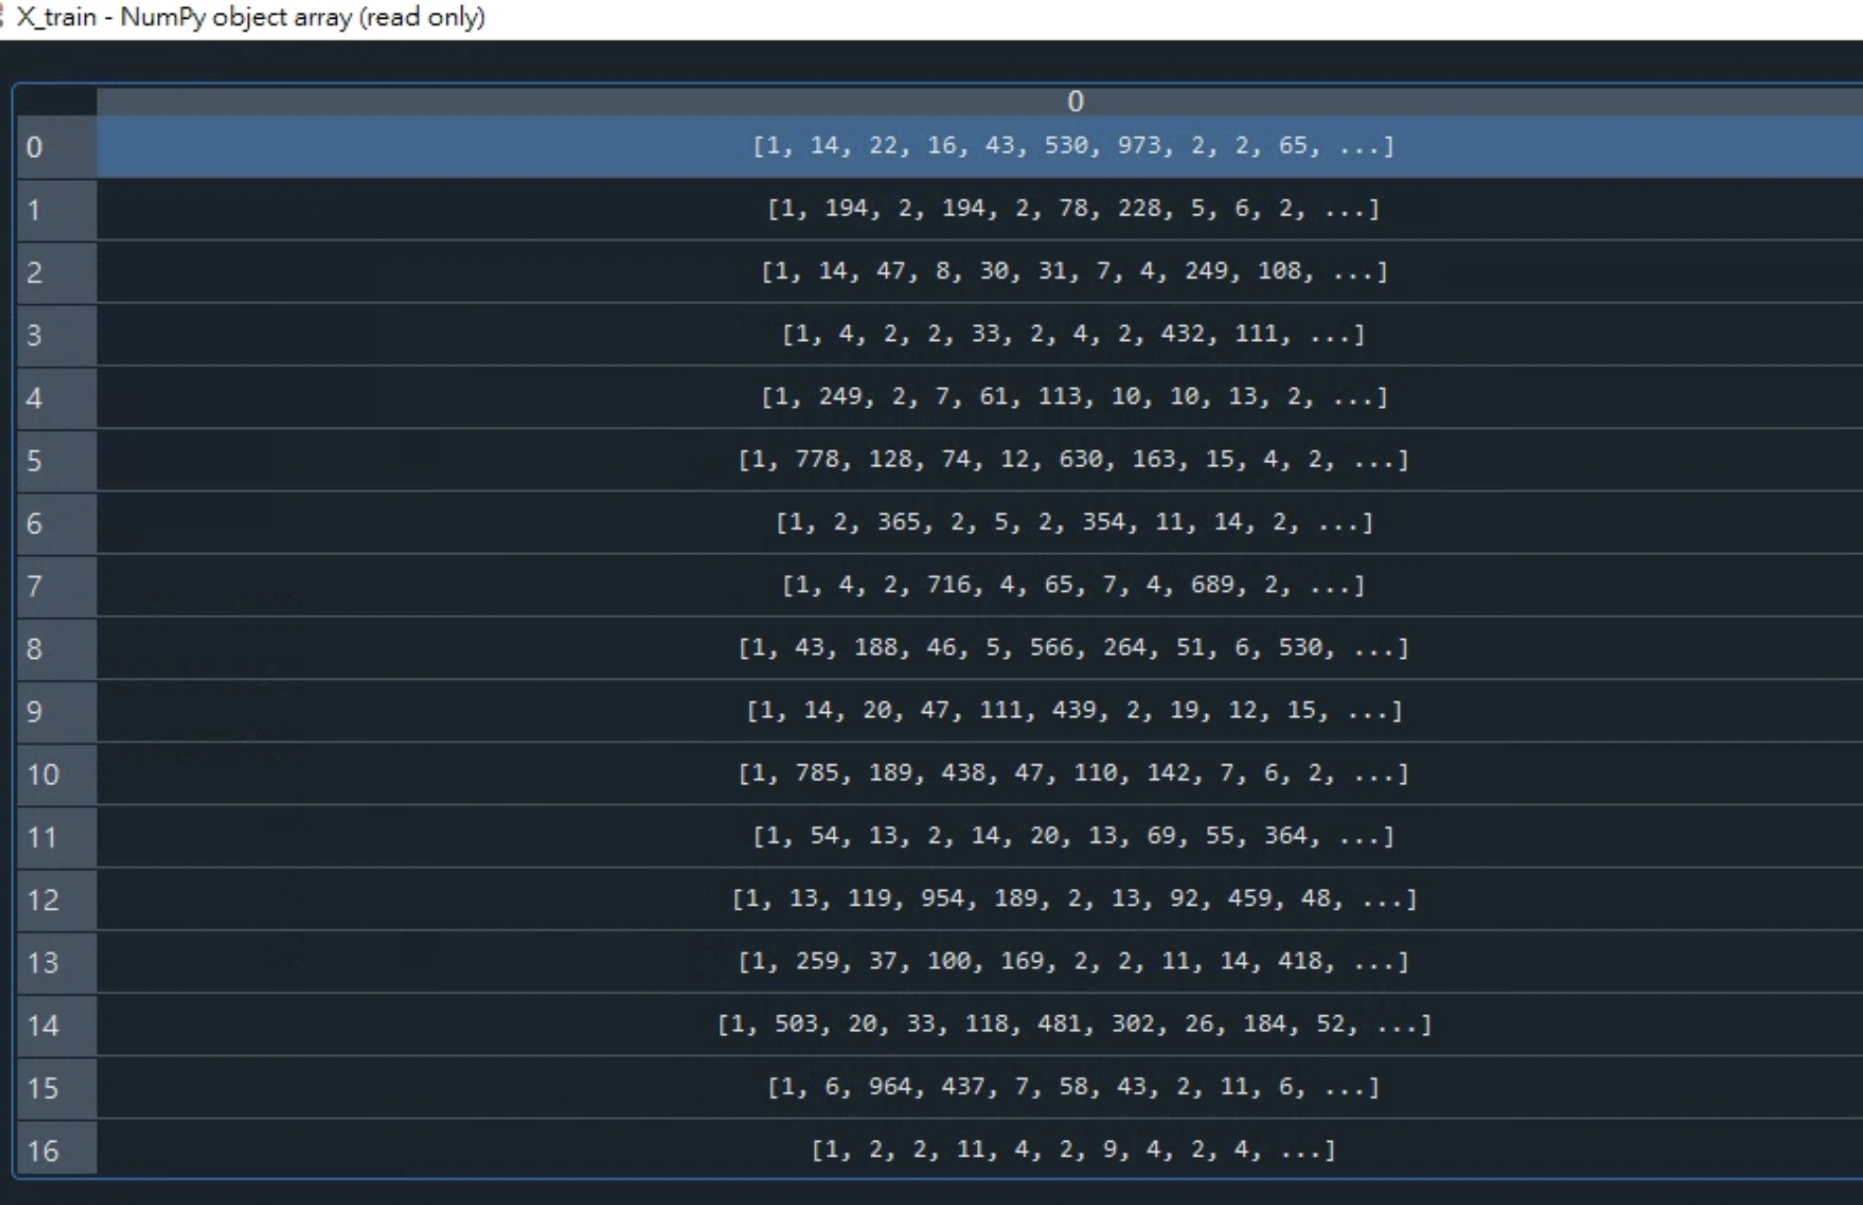
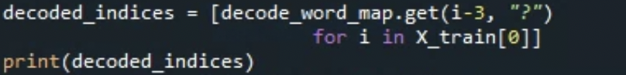
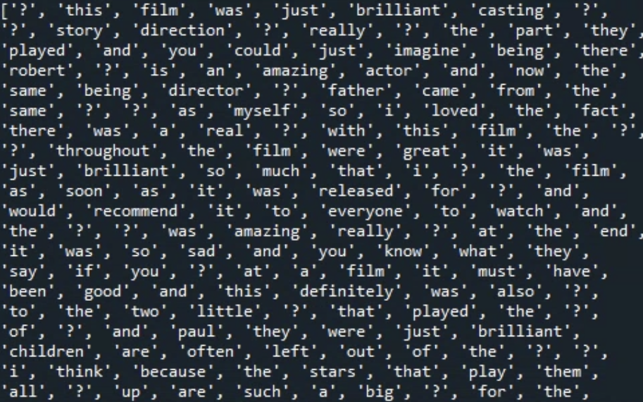
執行後
#反轉單字索引字典成為索引單字字典
#將每一個項目鍵和值對調，用來解索引值
#顯示為we
#get（）函式 取得索引資料，如果沒有對應索引值“?”替代
#索引單字字典前三個值0~2是保留索引，其值padding、start of sequence和unknown，其評論內容真正索引值清單是從4開始。
執行後
11-1 / 認識IMDb網路電影資料集

Slide 6
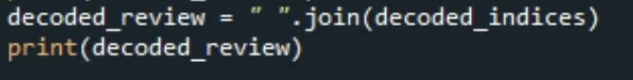
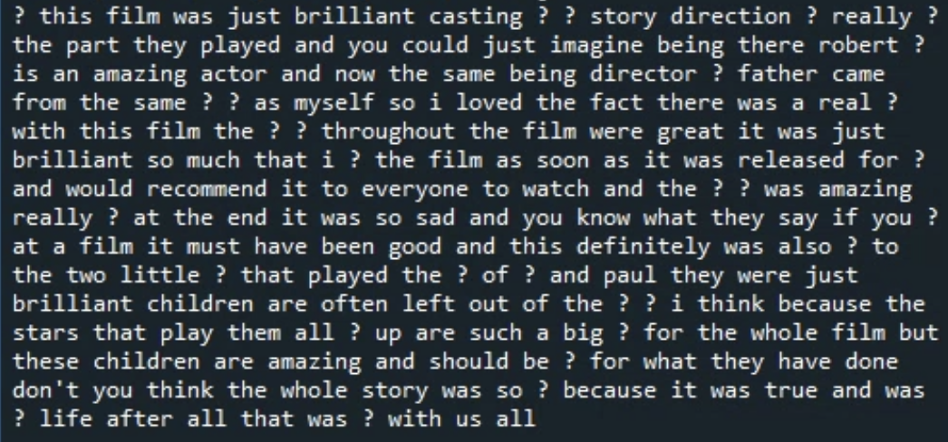
執行後
#join()函式 將清單連接成以空白字元連接的英文字串
11-1 / 認識IMDb網路電影資料集

Slide 7
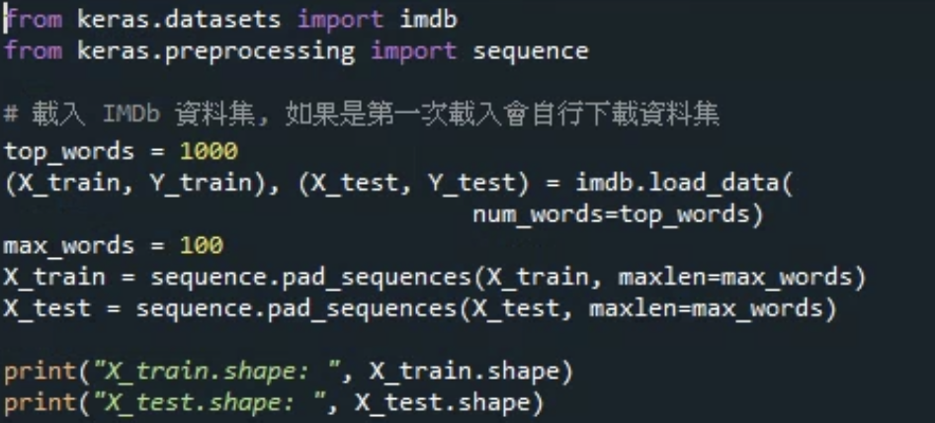
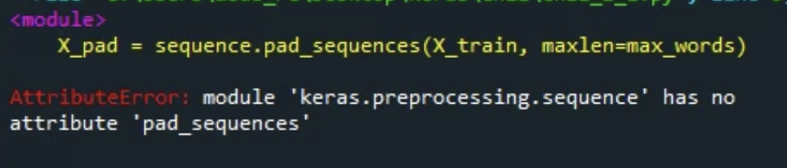
11-2 / 資料預處理與Enbedding層
需要先執行資料預處理和使用Enbedding層將評論內容的單字轉換成詞向量後，送入神經網路魔型來進行訓練。
11-2-1IMDb資料集的資料預處理（CH11_2_1.py）
清單轉為張量，將清單都填充或剪裁成相同單字數，意思是相同長度
執行後
#使用keras的sequence模組來執行資料預處理
#max_words 填充或剪裁成固定長度的單字數
#pad_sequence()函式 將第一個參數資料集清單，填充或剪裁成第二個參數的長度＝100個單字

Slide 8
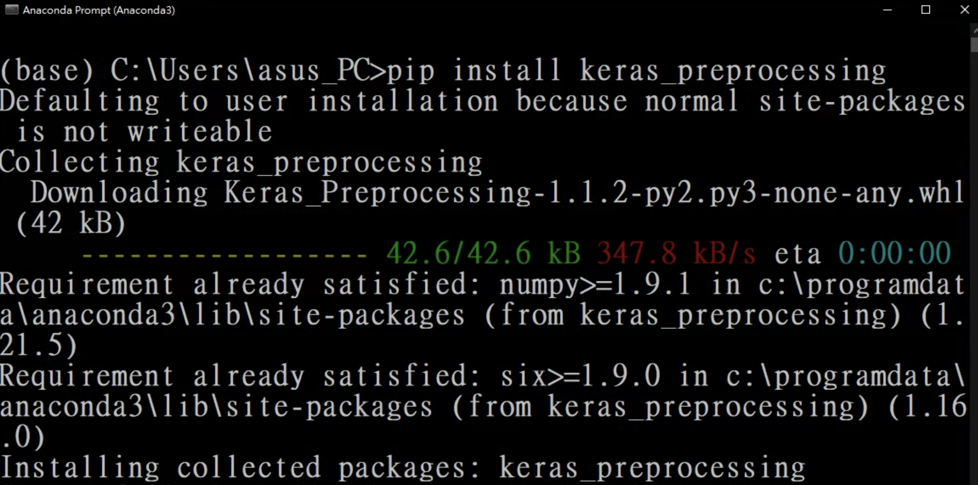
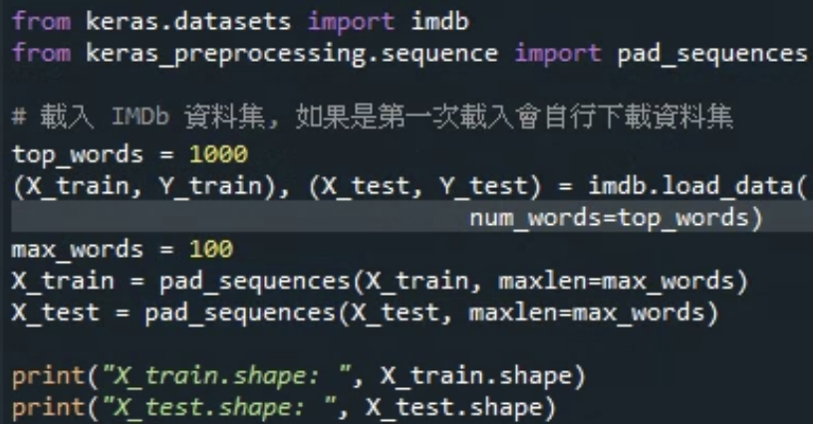
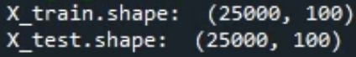
#Anaconda Prompt安裝 pip install keras_preprocessing
執行後
#顯示訓練資料集中的第一筆評論內容和標籤

Slide 9
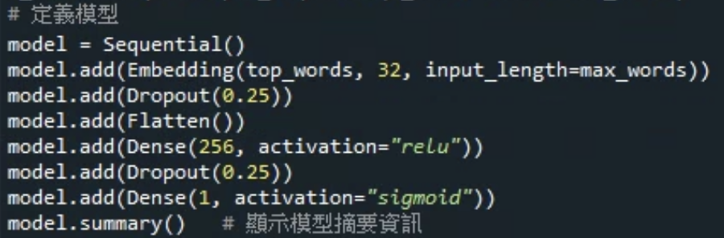
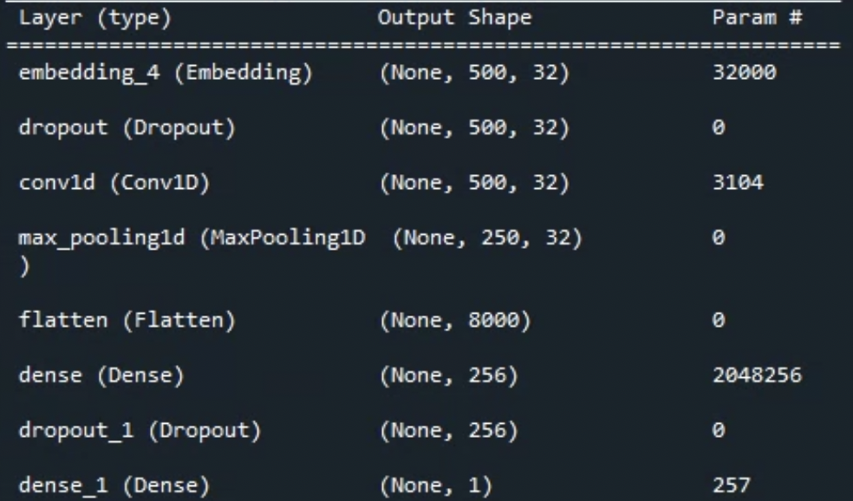
11-2-2 Keras的Embedding層(CH11_3_1.py)
前面已經將整數索引值評論內容清單填充或剪裁固定長度的張量，再來要處理評論內容中的每一個單字
Keras提供Embedding層文字轉為緊密的實數空間，使輸入變為向量，才能進行後續的運算。
Embedding層一定是Sequential模型的第一層
執行後
#top_words 最大單字數（即input_dim參數）
# 32 輸出詞向量的維度（即output_dim參數）
# input_length 輸入資料的長度（即最大單字數的長度）
One-hot編碼
1000*1000，即1000個字，每一個單字是長度1000的向量
Embedding層
建立低維度浮點數的緊密程度，即壓縮成1000*32，即1000個字，每一個單字是長度32的向量
11-2 / 資料預處理與Enbedding層

Slide 10
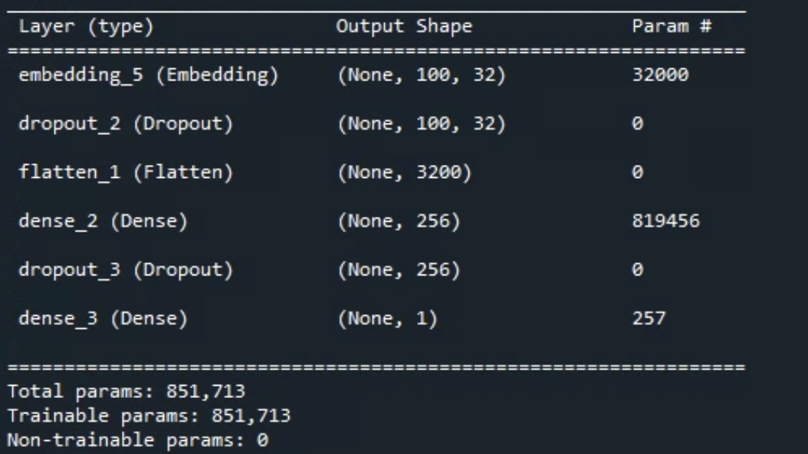
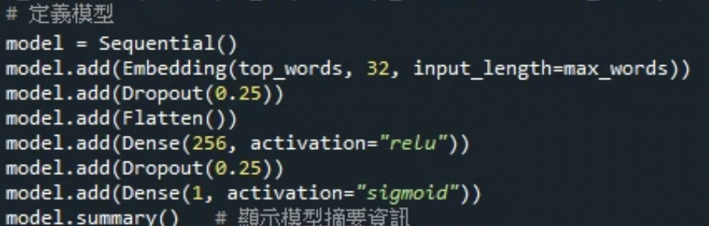
11-3 / 使用MLP和CNN打造IMDb情緒分析
情緒分析也稱為意見探勘，這使用自然語言處理來找出作者某些話題或評論態度、情感、評價或情緒。
11-3-1使用MLP打造IMDb情緒分析（ CH11_3_1.py ）
建立MLP的IMDb情緒分析
定義模型
執行後
#sigmoid函數 二元分類（將小於 0.5 的值通通判定為 0、大於 0.5 的值通通判斷為 1）
#embedding層的參數計算是第一個input_dum參數乘以第二個參數output_dim
# 1000*32=32000

Slide 11
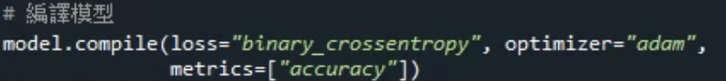
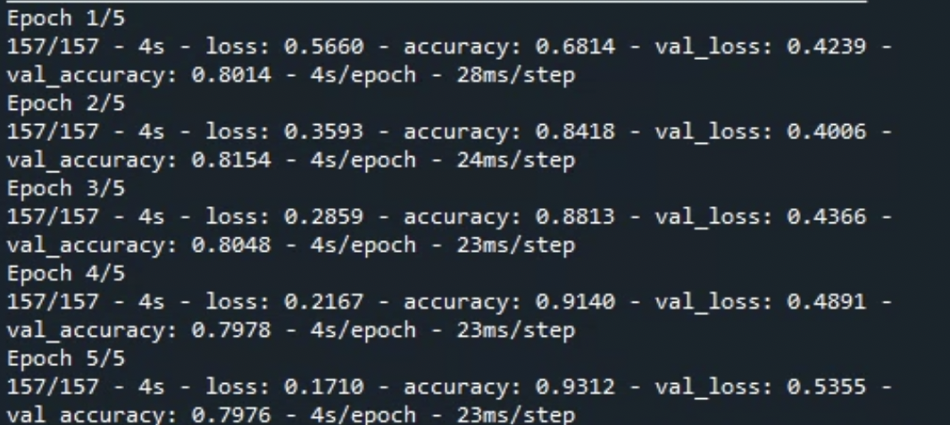
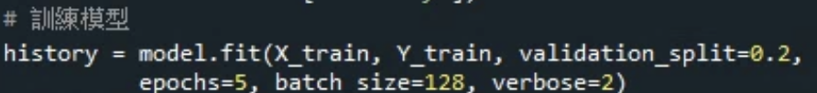
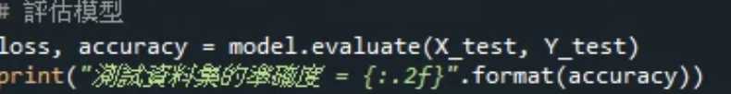
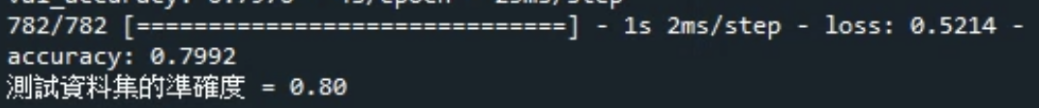
編譯模型
訓練模型
執行後
# 目的儘量提高測試資料集的準確度
評估模型
執行後
# 執行準確度為0.80（課本不同）
11-3 / 使用MLP和CNN打造IMDb情緒分析

Slide 12
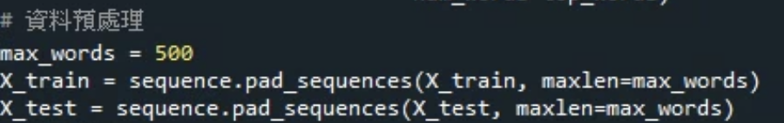
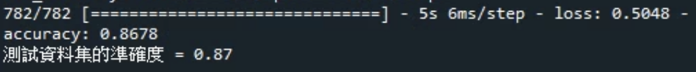
增加每一篇評論內容的字數（ CH11_3_1a.py ）
#前面為max_word為100
定義模型
編譯模型
訓練模型
評估模型
執行後
#提升至0.87 （原來是0.80）
11-3 / 使用MLP和CNN打造IMDb情緒分析

Slide 13
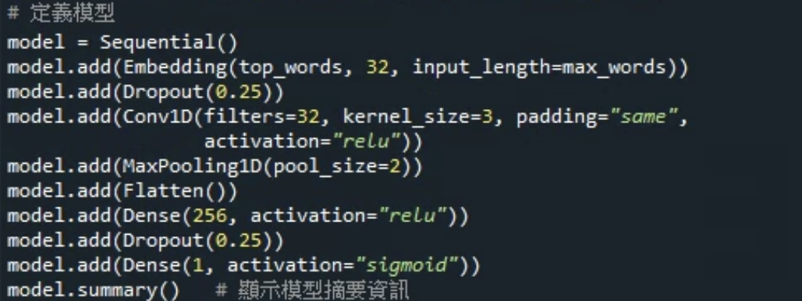
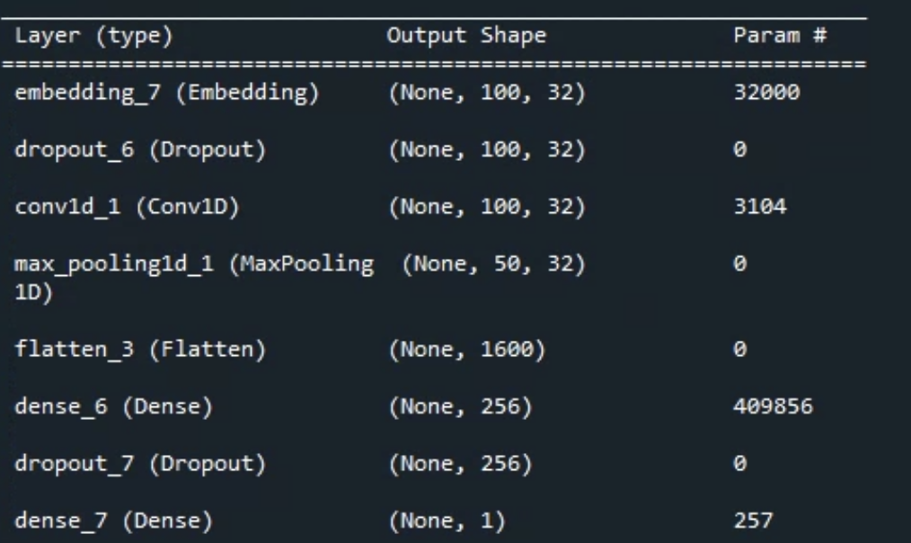
11-3-2 使用CNN打造IMDb情緒分析（ CH11_3_1.py ）
CNN是在時間維度的序列資料上執行卷積運算，使用是1D卷積層，不是圖片的2D卷積層
載入資料集
資料預處理
定義模型
#第一層為Embedding層
#第二層為Conv1D的1D卷積層，過濾器數是32，過濾器尺寸是3
#1D的最大池化層，參數值是2，縮小比例一半
#conv1D卷積層參數計算是Embedding層輸出通道32，乘以過濾器的窗口大小3，再乘以過濾器數32，最後加上過濾器數的偏向量32
#32*(3)*32+32=3104
11-3 / 使用MLP和CNN打造IMDb情緒分析

Slide 14
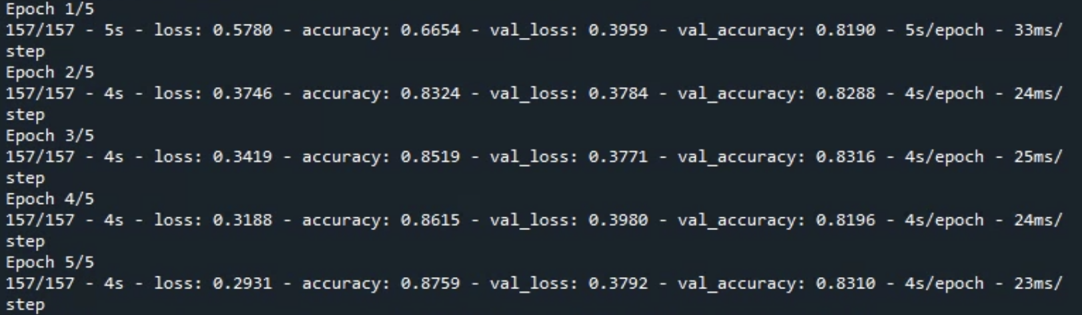
編譯模型
訓練模型
評估模型
#測試資料集數量與課本不相同
11-3 / 使用MLP和CNN打造IMDb情緒分析

Slide 15
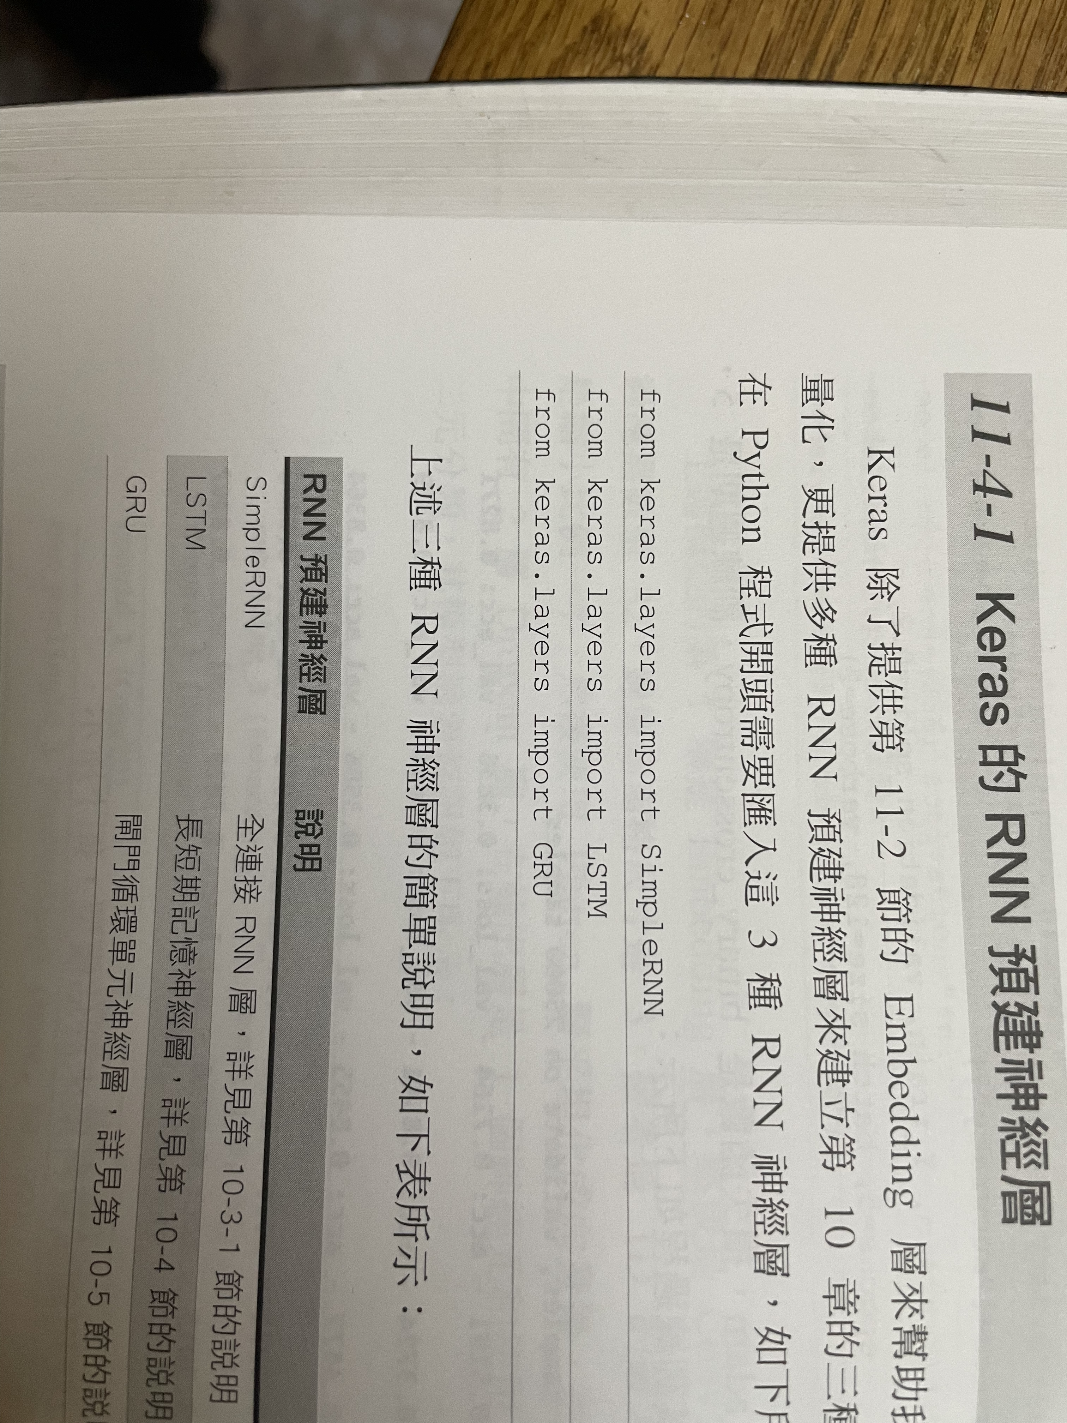
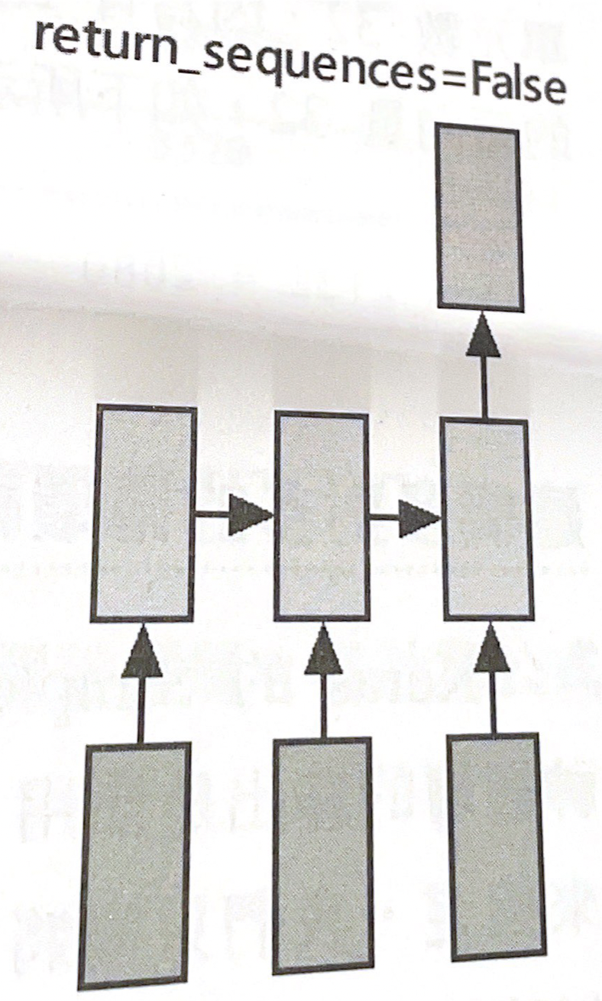
11-4 / 如何使用Keras打造循環神經網路
11-4-1Keras的RNN預建神經層
#匯入三種RNN神經層
11-4-2使用Keras打造循環神經網路
建構多對一的循環神經網路
Keras的SimpleRNN、LSTM和GRU神經
層預設只會傳回每一個輸入序列的最後一個輸出序列（return_sequences=Flase），這是多對一的循環神經網路

Slide 16
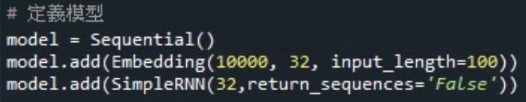
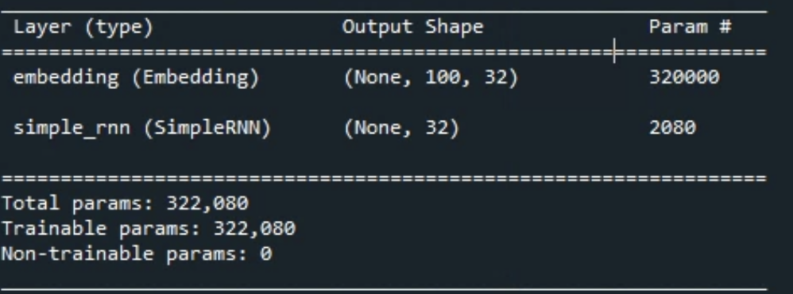
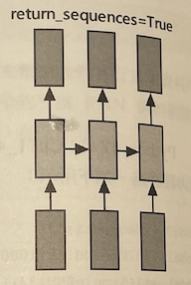
執行後
#使用SimpleRNN為例，建構多對一的循環神經網路
# SimpleRNN() 參數32是RNN單元數，就是輸出維度
#32（輸出維度）*32（單元數）*2（RNN有U和W兩個權重）+32（單元數的偏向量）=2080
建構多對多的循環神經網路
Keras的SimpleRNN、LSTM和GRU神經
層輸出使用return_sequences參數來指定，只需要將參數值設為True，就可以建構多對多循環神經網路。
11-4 / 如何使用Keras打造循環神經網路

Slide 17
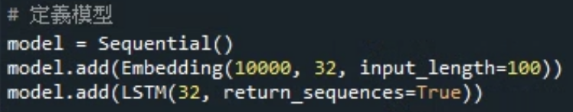
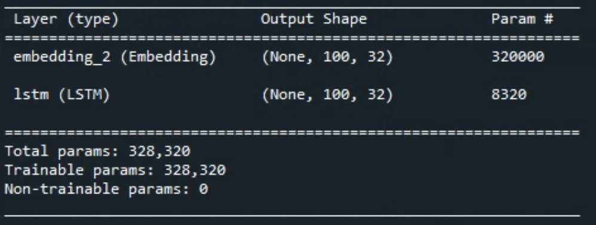
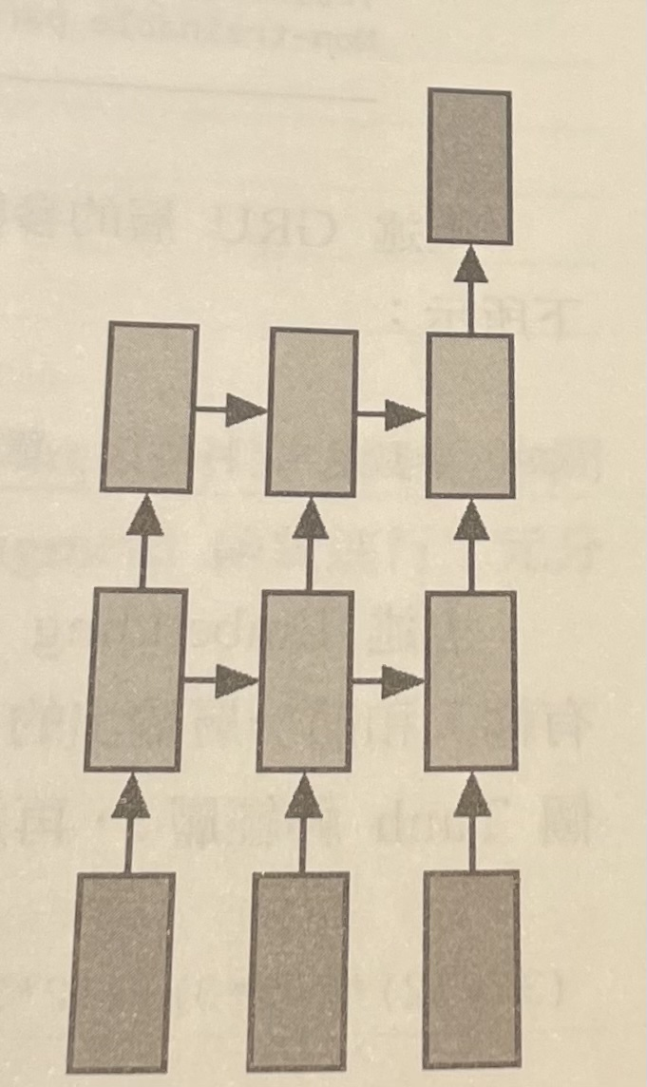
執行後
#使用LSTM為例，建構多對多的循環神經網路
# LSTM() 參數32是單元數的輸出維度
#LSTM參數量＝（特徵數＋單元數）*（單元數*4）+(單元數*4)
#LSTM參數量＝（32 特徵數＋32 LSTM單元有輸入和前一層輸出的兩種輸入）*（32*4 有三個閘門和一個Tanh神經層）+(32*4 偏向量)=8320
建構多個堆疊的循環神經網路
Keras的SimpleRNN、LSTM和GRU神經
層堆疊起來，幫助我們建立更複雜的循環神經網路，其中除了最後一層外，其他層return_sequences參數值是True。
11-4 / 如何使用Keras打造循環神經網路

Slide 18
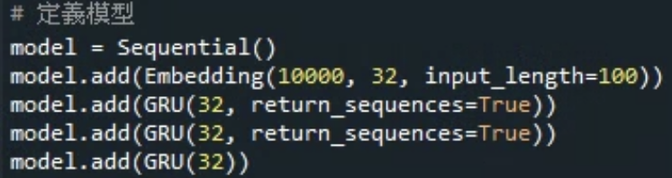
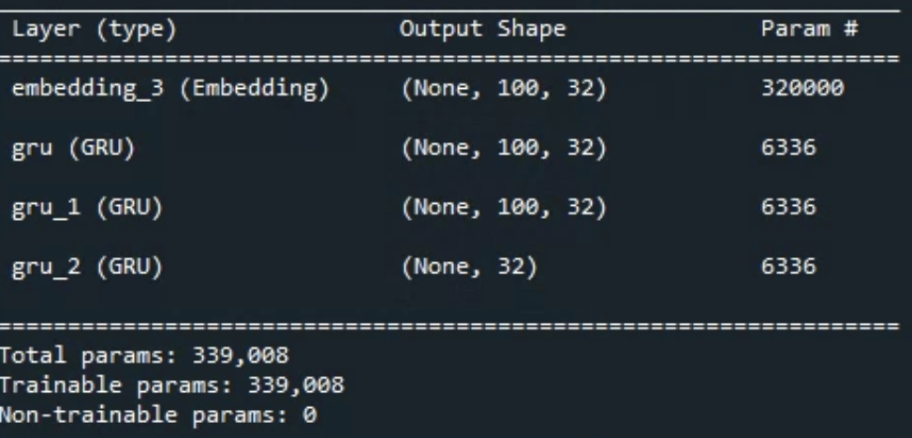
執行後
#GRU單元有多個神經網路
#GRU參數量＝（特徵數＋單元數）＊（單元數＊3）＋ （單元數＊3）
#（32+32）*（32*3）+（32*3）= 6240
11-4 / 如何使用Keras打造循環神經網路

Slide 19
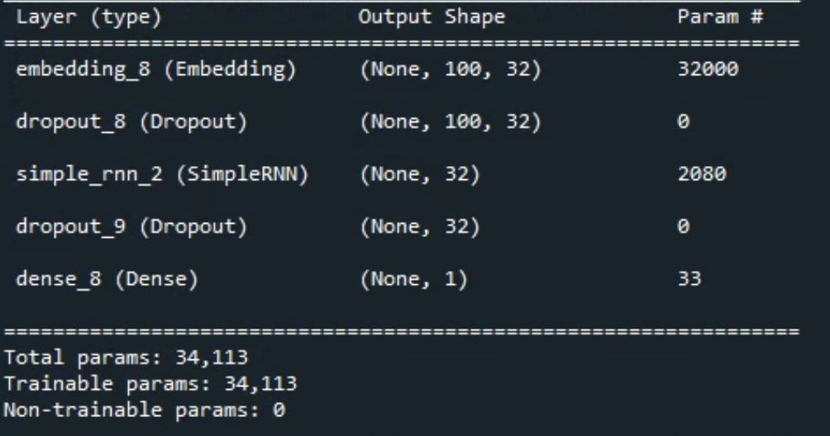
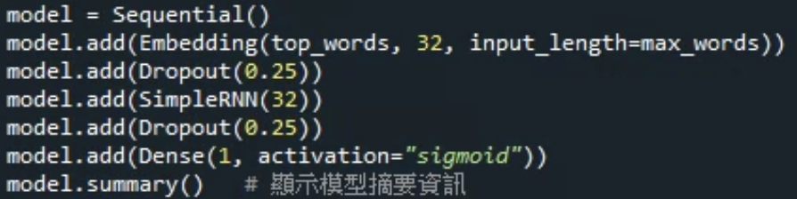
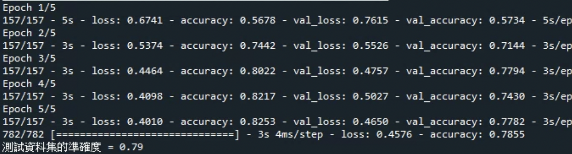
11-5 / 使用RNN、LSTM和GRU打造IMDb情緒分析
11-5-1 使用RNN打造IMDb情緒分析
使用SimpleRNN建構循環神經網路
載入資料集（11-2-1節）
資料預處理（11-2-1節）
定義模型
執行後
編譯模型
訓練模型
評估模型

Slide 20
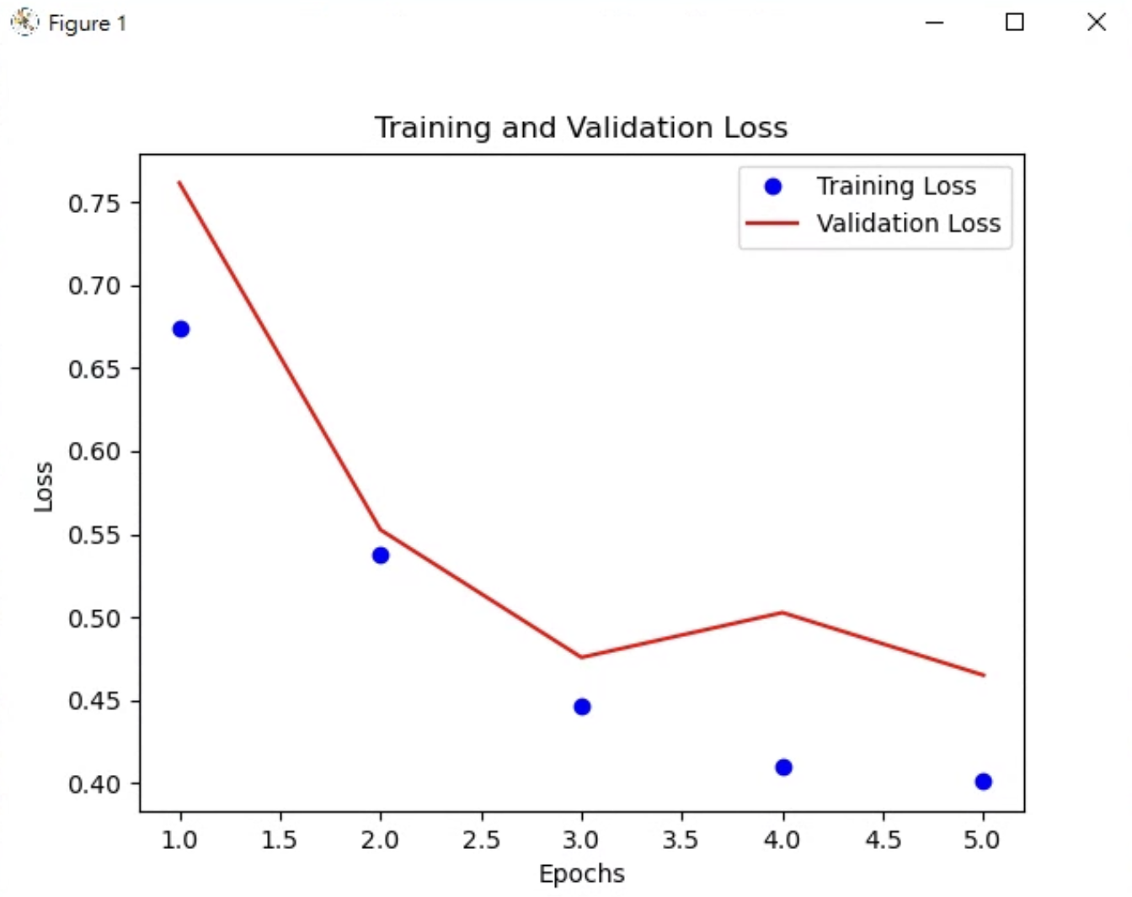
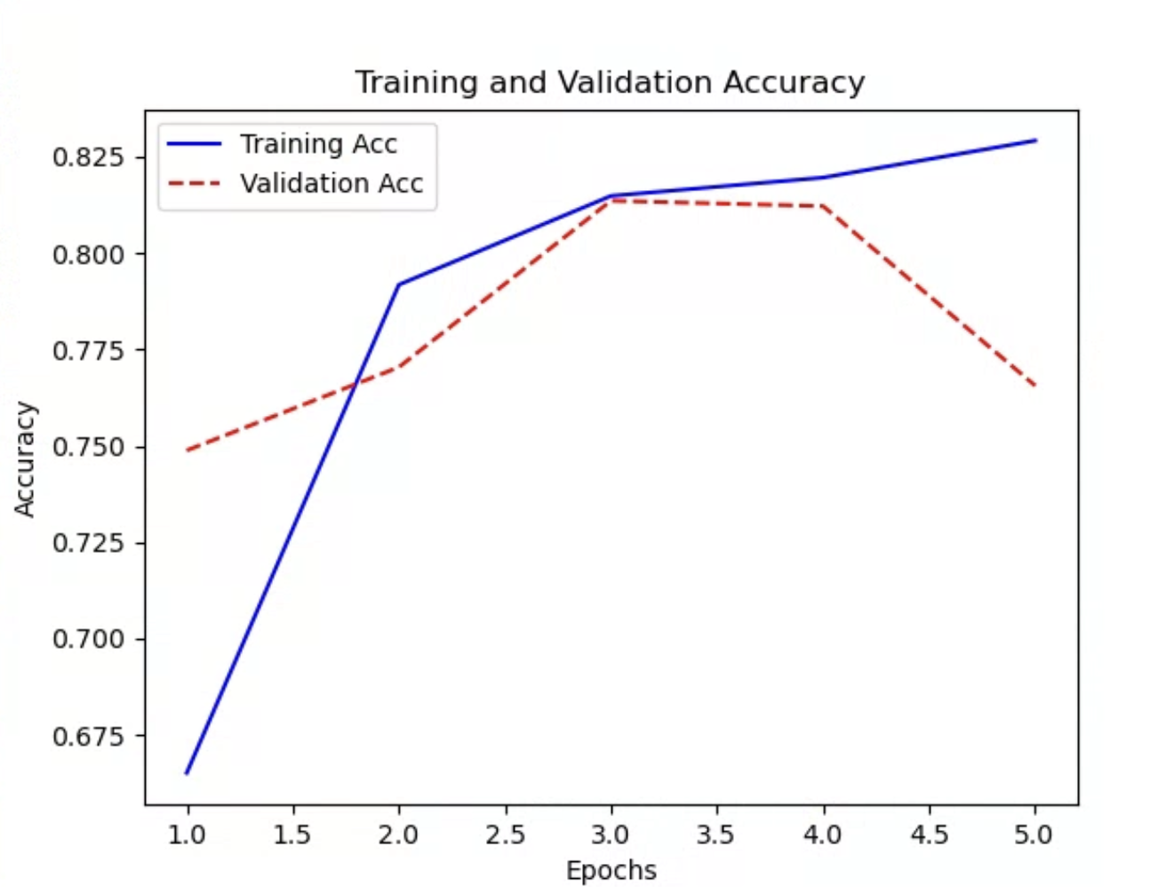

Slide 21

在SimpleRNN新增一層Dense層
定義模型
#新增dense層有256個神經元，啟動函數為ReLU函數，執行結果可以看到準確率提升至0.80
11-5 / 使用RNN、LSTM和GRU打造IMDb情緒分析

Slide 22


11-5-2 使用LSTM打造IMDb情緒分析
使用LSTM建構循環神經網路
載入資料集（11-2-1節）
資料預處理（11-2-1節）
定義模型
編譯模型
訓練模型
評估模型
11-5 / 使用RNN、LSTM和GRU打造IMDb情緒分析

Slide 23


在LSTM單元中新增Dropout功能
載入資料集（11-2-1節）
資料預處理（11-2-1節）
定義模型
編譯模型
訓練模型
評估模型
11-5 / 使用RNN、LSTM和GRU打造IMDb情緒分析

Slide 24


11-5-3 使用GRU打造IMDb情緒分析
載入資料集（11-2-1節）
資料預處理（11-2-1節）
定義模型
編譯模型
訓練模型
評估模型
11-5 / 使用RNN、LSTM和GRU打造IMDb情緒分析

Slide 25

11-6 / 堆疊CNN和LSTM打造IMDb情緒分析
11-5 / 使用RNN、LSTM和GRU打造IMDb情緒分析

